Slide 1
Web渗透测试工程师课程
Web瑞士军刀-Burpsuite Intruder模块介绍

Slide 2
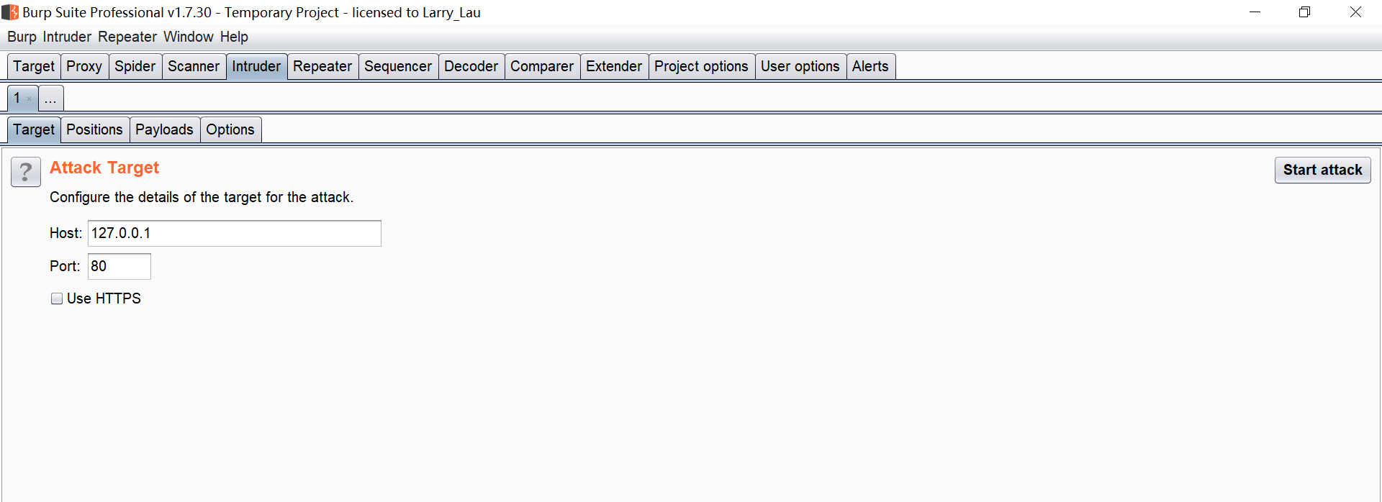
Burpsuite Intruder模块介绍
在渗透测试过程中，我们经常使用Burp Intruder，它的工作原理是：Intruder在原始请求数据的基础上，通过修改各种请求参数，以获取不同的请求应答。每一次请求中，Intruder通常会携带一个或多个有效攻击载荷（Payload),在不同的位置进行攻击重放，通过应答数据的比对分析来获得需要的特征数据。

Slide 3
Burpsuite Intruder模块使用场景
1、标识符枚举 Web应用程序经常使用标识符来引用用户、账户、资产等数据信息。
2、提取有用的数据 在某些场景下，而不是简单地识别有效标识符，你需要通过简单标识符
提取一些其他的数据。
3、模糊测试 很多输入型的漏洞，如SQL注入，跨站点脚本和文件路径遍历可以通过请求参数提交各种测试字符串，并分析错误消息和其他异常情况，来对应用程序进行检测。由于的应用程序的大小和复杂性，手动执行这个测试是一个耗时且繁琐的过程。这样的场景，您可以设置Payload，通过Burp Intruder自动化地对Web应用程序进行模糊测试。

Slide 4
Burpsuite Intruder模块使用步骤
设置代理，开启Burpsuite截断需要测试的HTTP请求。
将截断的请求发送到Burpsuite Intruder，设置Payload测试。
筛选Intruder结果，选取有用信息。

Slide 5
Burpsuite 枚举课程信息
使用Burpsuite Intruder枚举课程信息。
http://edu.51cto.com/courselist/11.html

Slide 6
总结
1、掌握Burpsuite Intruder模块使用步骤。
2、掌握Burpsuitte Intruder模块对案例测试，枚举课程信息。

Slide 7
再见

